Slide 1
স্বাগতম

Slide 2
শিক্ষক পরিচিতি
সাইফুল ইসলাম সাইফ
প্রভাষক
ইসলামের ইতিহাস ও সংস্কৃতি
আলোকনগর মহিলা কলেজ
বাগমারা, রাজশাহী।
আই ডিঃ ৩০৯০৭৫৬।

Slide 3
শিক্ষক পরিচিতি
বিষয়ঃইসলামের ইতিহাস
শ্রেনীঃ একাদশ
অধ্যায়ঃ ২য়
সময়ঃ ৪৫মিঃ
তারিখঃ ১৩/০৯/২০১৭ইং।

Slide 4
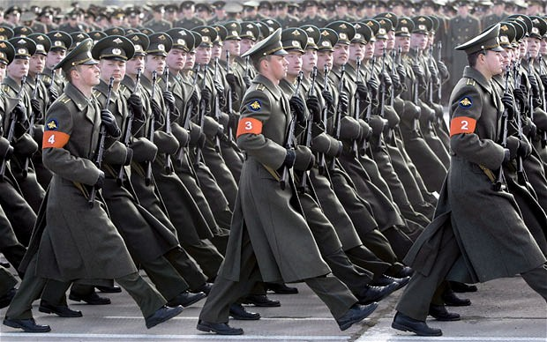

Slide 5
পাঠ
আজকের পাঠের বিষয়ঃ
‘উহুদের যুদ্ধ’

Slide 7
শিখন ফল
১।উহুদ যুদ্ধের ইতিহাস ব্যাখ্যা করতে পারবে ।
২।উহুদ যুদ্ধের কারন বর্ননা করতে পারবে ।
৩।উহুদ যুদ্ধের গুরুত্ত্ব বর্ণনা করতে পারবে ।

Slide 8
দলীয় কাজ
১।উহুদ যুদ্ধে মুসলমানদের পরাজয়ের কারন বর্ণনা কর ।

Slide 9
মূল্যায়ন
১। উহুদ যুদ্ধে মুসলমানদের সৈন্য সংখ্যা কত ছিল ?
২। উহুদ যুদ্ধে রাসুল (সঃ) গিরি পথে কতজন সৈন্য মোতায়েন করেছিলেন ?
৩।

Slide 10
বাড়ির কাজ
উহুদ যুদ্ধেরগুরুত্ব কতটুকু পাঠ্যপুস্তকের আলোকে তোমার মতামত দাও।

Slide 11
ধন্যবাদ

